Slide 1
Болезни мочевыделительной системы

Slide 2
Мочеполовая система человека включает в себя органы репродуктивной и мочевыделительной систем, которые связанны анатомически, функционально и эмбриологически между собой. Но например, у мужчин уретра выполняет и мочеполовую и репродуктивную функцию.
Мочевыделительная система человека включает в себя: пару почек и мочеточников, а также мочевой пузырь и мочеиспускательный канал (уретра). Строение уретры у мужчин и женщин отличается.
Наиболее частая причина заболеваний мочевых путей являются инфекционные заболевания, которые вызывают: бактерии, грибы, вирусы, паразиты. Они представляют группу заболеваний, многие из которых передаются половым путем.

Slide 3
Уретрит
Причины болезни уретрита – попадание в уретру инфекции:
при нарушении правил личной гигиены,
заражение половым путем,
реже в результате заноса бактерий по кровеносным и лимфатическим сосудам из имеющихся в организме очагов поражения (например, при пародонтите, тонзиллите).
Возбудителями являются: кишечная палочка (Escherichia coli), гонококк , уреаплазма (Ureaplasma urealyticum) или хламидии (Chlamydia trachomatis).

Slide 4
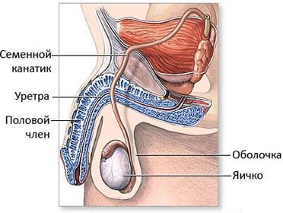
Симптомы уретрита:
болезненное мочеиспускание (жжение) с увеличенной частотой позывов;
выделения из мочеиспускательного канала, приводящие к его покраснению и слипанию наружного отверстия;
высокая концентрация в моче лейкоцитов (белых клеток крови, присутствующих в очаге воспаления), но при отсутствии следов возбудителя.

Slide 5
Цистит
Причины возникновения цистита:
переохлаждение тела;
нарушения правил личной и половой гигиены;
задержка и застой мочи;
камни и опухоли мочевого пузыря;
употребление пряностей, копченостей, алкогольных напитков;
воспалительные процессы в других мочеполовых органах;
врожденные аномалии органов мочевыделительной системы.
Цистит может быть острым или хроническим.
Симптомы острого цистита:
сопровождается частыми (иногда через каждые 10—15 минут) болезненными мочеиспусканиями малыми порциями мочи мутного цвета.
отмечаются боли над лобком (тупые, режущие, жгучие), усиливающиеся в конце мочеиспускания.

Slide 6
Симптомы острого цистита:
сопровождается частыми (иногда через каждые 10—15 минут) болезненными мочеиспусканиями малыми порциями мочи мутного цвета.
отмечаются боли над лобком (тупые, режущие, жгучие), усиливающиеся в конце мочеиспускания.
Причины острого цистита:
в 80% случаев у женщин – кишечная палочка;
в 5—15% случаев — Staphylococcus saprophyticus (сапрофитная форма стафилококка, живущая на коже).
Причины хронического цистита:
мочекаменная болезнь;
аденома предстательной железы;
патологии мочеиспускательного канала.
При обострении хронического цистита отмечаются симптомы, аналогичные острому процессу.

Slide 7
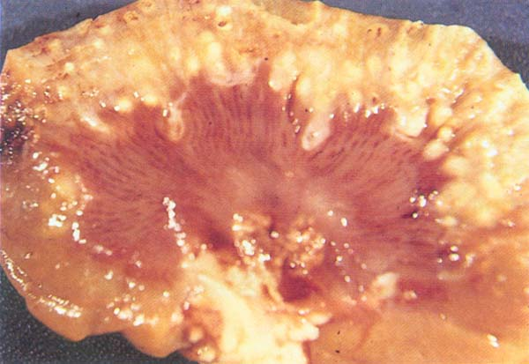
Пиелонефрит
Пиелонефрит — воспаление лоханки почки, полости, куда собирается секретированная почкой моча.
Это самое опасное из заболеваний восходящих мочевых путей. По статистике к 55 годам пиелонефрит встречается у 90% женщин и в большинстве случаев протекает без выраженных симптомов.
Пиелонефрит может быть одно- и двухсторонним, первичным и вторичным.

Slide 8
Причины пиелонефрита:
Многие женщины приобретают пиелонефрит во время беременности вследствие нарушения оттока мочи из почек при сдавливании мочеточников увеличенной маткой. Часто во время беременности обостряется хронический пиелонефрит, протекавший ранее незаметно и не леченный своевременно.
У мужчин чаще всего выявляется в пожилом возрасте с аденомой (гиперплазией) предстательной железы, нарушающей отток мочи.
У детей пиелонефрит обычно возникает как осложнение после гриппа, пневмонии.

Slide 9
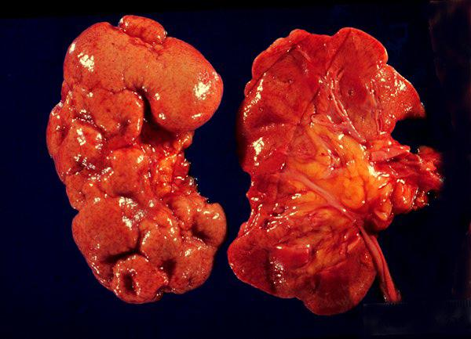
Симптомы острого первичного пиелонефрита:
лихорадка;
болью в пояснице и боковых отделах живота;
в моче обнаруживаются бактерии, лейкоциты, цилиндры (лейкоцитарные «слепки» канальцев почек).
Возбудителем пиелонефрита является кишечная палочка.
Вторичны и осложненный пиелонефрит тестируется на обследовании, для выявления мочекаменной болезни, и в случае обнаружения камней следует решать вопрос об их удалении.

Slide 10
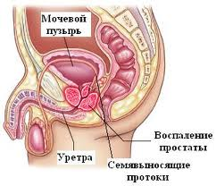
Простатит
Простатит — это инфекционное заболевание мочевыводящих путей у мужчин. Часто приобретает хроническую форму.
Последствия простатита могут быть серьезными для репродуктивного здоровья мужчин, вызывая эпидидимит (воспаление придатка яичка).
Возбудителями являются гонококк и хламидии (в молодом возрасте), энтеробактерии (в пожилом).

Slide 11
ПРОФИЛАКТИКА
Питайтесь правильно
Выполняйте основные правила гигиены.
Своевременно лечите инфекции мочевыделительной системы.
Нормализуйте уровень физической активности.
Бросьте курить.
Избавьтесь от избыточного веса.
Относитесь ответственно к своей половой жизни.
Будьте внимательны к своему здоровью во время беременности.
Контролируйте хронические заболевания.

